Slide 1
Fatec de Jales
Aula 01
Prof. Welington

Slide 2
Orientação a objetos
Objetos ou Instâncias
Métodos ou Mensagens
Encapsulamento
Classes
Variáveis da Classe X Variáveis da Instância
Métodos da Classe X Métodos da Instância
Relacionamentos
Identificando Objetos
Classes Abstratas
Polimorfismo

Slide 3
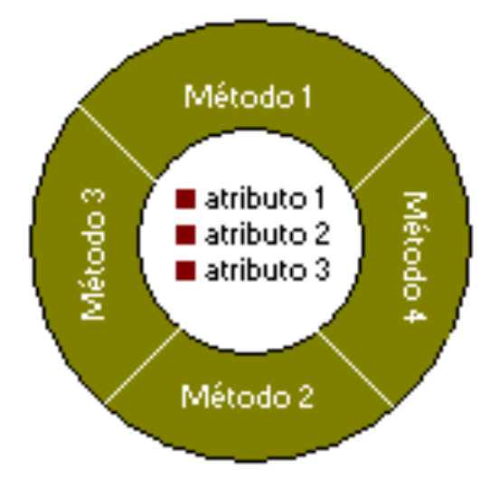
Objetos ou Instâncias I
Objetos do mundo real: os objetos possuem estados e possuem comportamento
Objeto de software: mantém seus estados em variáveis e implementam seus comportamentos com métodos
Tudo que um objeto de software sabe (estado) e pode fazer (comportamento) é expresso por variáveis e métodos do objeto

Slide 4
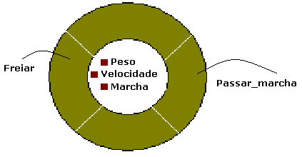
Objetos ou Instâncias II
Exemplo: bicicleta
O objeto tem total controle sobre o acesso a seus métodos e suas variáveis
O objeto pode disponibilizar algumas variáveis e métodos e esconder outras variáveis e métodos

Slide 5
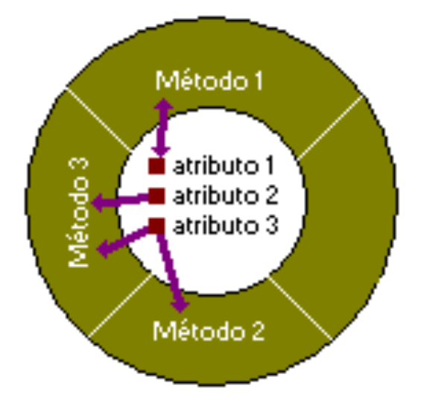
Métodos ou Mensagens I
Função(retorna um valor) ou procedimento(não retorna) para alterar ou verificar o estado (atributos) de um objeto
Execução de um método é a reação à recepção de uma mensagem
Deve operar somente com os atributos do próprio objeto e atributos recebidos como parâmetro

Slide 6
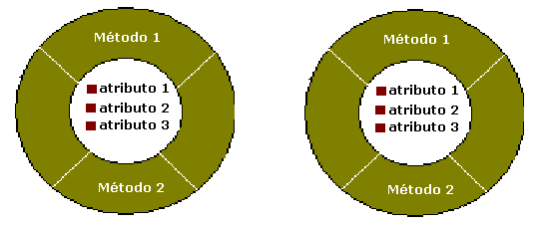
Métodos ou Mensagens II
Objetos de software interagem e se comunicam uns com os outros através do envio de mensagem
Quando um objeto A quer que o objeto B faça uma ação, o objeto A envia uma mensagem ao objeto B
  “A pede para B fazer Ação” = “A pede para B executar Método X”
Mensagem
Objeto B
Objeto A

Slide 7
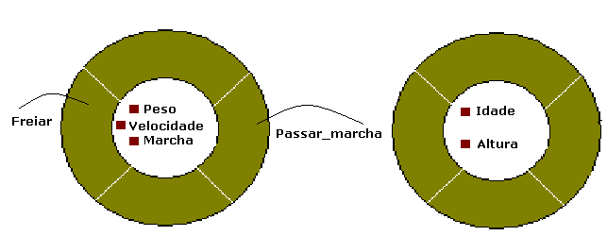
Métodos ou Mensagens III
Três componentes compreendem uma mensagem:
  o objeto para o qual a mensagem é enviada
  o nome do método a ser executado
  parâmetros necessários para execução do método
  “A pede para B fazer Ação” =
  “Você pede para a Bicicleta Passar_Marcha(marchaAnterior)”
Passar_marcha (marchaAnterior)
Bicicleta
Você

Slide 8
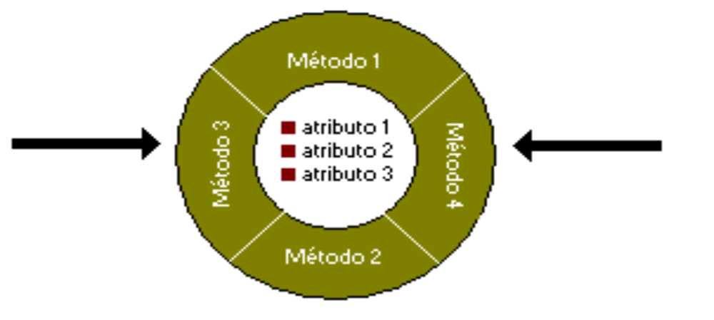
Encapsulamento
Usado para esconder detalhes de implementação
Não é necessário saber como a classe está implementada para chamar o método necessário.
Basta saber a interface do método
Os atributos de um objeto só devem ser manipulados pelos métodos do próprio objeto (orientação a objeto pura).

Slide 9
Restrição de acesso
(métodos e atributos)
Public: sem restrição. Qualquer objeto pode acessar tal método/atributo
Private: apenas o objeto que possui o método/atributo pode acessa-lo
Protect: apenas os objetos das classes do mesmo pacote podem acessar o método/atributo
Default:
  atributo -> C++: private / JAVA: private
  método -> C++: private / JAVA: public

Slide 10
Classe
No mundo real sua bicicleta é apenas uma das existentes no mundo
As bicicletas possuem estado e comportamento em comum
“Molde” para construção da bicicleta: classe
Terminologia OO: sua bicicleta é uma instância da classe Bicicleta.
molde: Bicileta
Bicicleta A
Bicicleta B
Bicicleta C

Slide 11
Classe X Instância I
Para criar o objeto bicicleta no mundo OO é necessário:
  criar uma classe de bicicletas (molde)
  instanciar a classe gerando então o objeto bicicleta (instância)
Com um molde você gera vários objetos parecidos. Todos os objetos possuem os mesmos atributos e os mesmos métodos (implementação dos métodos é a mesma para todos os objetos)
Os valores dos atributos podem ser modificados por cada objeto
Quando uma instância da classe é gerada, um objeto é criado e o sistema aloca memória para suas variáveis

Slide 12
Exemplo
Molde: Classe Empregado
atributos:
nome
endereço
salário = R$ 300,00
métodos:
atualizarSalário(salárioNovo)
fornecerInformações()
Objeto Empregado A
atributos:
nome = João
endereço = R. Maria 12
salário= R$ 300,00
métodos:
atualizarSalário(salárioNovo)
fornecerInformações()
Objeto Empregado B
atributos:
nome = Ana
endereço = R. D. José 30
salário= R$ 300,00
métodos:
atualizarSalário(salárioNovo)
fornecerInformações()

Slide 13
Variáveis da Instância X da Classe
Variáveis da classe
Só existe uma cópia de cada variável
Todos as instâncias acessam a mesma cópia das variáveis
São criadas apenas uma vez assim que o sistema reconhece a classe
Variáveis da Instância
Existe uma cópia para cada instância criada
Cada instância acessa a sua cópia
São criadas sempre quando uma nova instância é gerada

Slide 14
Métodos de Instância X de Classe
Métodos de Classe
Podem acessar apenas variáveis da classe
Podem ser acessados pela classe ou pela instância
Métodos de Instância
Podem acessar variáveis da classe e da instância
Só podem ser acessados por instâncias

Slide 15
Relacionamentos entre Classes
Para que objetos se comuniquem eles precisam se relacionar
Tipos de Relacionamentos:
  Associação
    Agregação
      Composição
    Dependência
  Generalização / Herança

Slide 16
Relacionamentos (continuação)
Associação:
  descreve uma relação entre duas classes
    Usuário possui bicicleta
Agregação:
  descreve o relacionamento entre um todo e sua parte
  são indicadas por frases do tipo “tem um”, “é parte de”
    Uma teclado é parte de um notebook

Slide 17
Relacionamentos (continuação)
Generalização / Herança
  descreve o relacionamento entre classes definidas a partir de outras classes.
  toda a subclasse herda os estados e os comportamentos definidos na superclasse
  as subclasses não estão limitadas a estes estados e comportamentos.
    Uma mountain bike é uma bicicleta
subclasse
superclasse

Slide 18
Identificando Objetos
Em uma sala existe um conjunto de objetos físicos que podem ser facilmente identificados, modelados e classificados como objetos OO.
Mas em um problema onde o espaço é uma aplicação de software, os objetos podem não ser facilmente encontrados.
Os objetos podem ser identificados analisando-se o problema ou fazendo um “parser gramatical” do texto contendo a descrição do problema
Objetos são determinados sublinhando-se cada substantivo ou oração (parte de uma frase)

Slide 19
Identificando Objetos (continuação)
Candidatos a objeto:
  Entidade externa que produz ou consome informação para ser usada por um sistema computacional (ex.: outros sistemas, devices, pessoas)
  Coisas que são parte do domínio da informação do problema (ex.: um sinal, uma carta, um display)
  Ocorrências ou eventos que acontecem no contexto da operação do sistema (ex.: a propriedade de uma transferência, a finalização de uma série de movimentos de um robô)
  Papeis(roles) desempenhados por pessoas que interagem com o sistema (ex.: gerente, engenheiro, vendedor)
  Unidades de organização que são relevantes a uma aplicação (ex.: divisões, grupo, time)
  Lugares que estabelecem o contexto do problema (ex.: galpão, estaleiro)
  Estruturas que definem a classe de um objeto (ex.: sensor, computador, veículo 4-rodas)

Slide 20
Identificando Objetos (continuação)
Papéis
Lugar
Eventos
Coisas
Estrutura
Entidades externas
Unidades organizacionais
Atributos
Nome do objeto
Operações

Slide 21
Classe abstrata
Pelo menos um de seus métodos está declarado mas não têm implementação associada.
  Método abstrato: método sem implementação
Não gera instância
Só pode ser usada como base para outras classes
  herança
Cada subclasse deverá implementar o método abstrato da superclasse (classe abstrata)

Slide 22
Exemplo
telefone
Pessoa
abstratos
alterarTelefone(tel.)
telefone
Professor
telefone
Aluno
alterarTelefone(tel.)
alterarTelefone(tel.)

Slide 23
Polimorfismo
Polimorfismo é a habilidade de diferentes instâncias, de classes diferentes, responderem a mesma mensagem de diferentes maneiras.
  executar métodos com a mesma assinatura mas implementados de maneira diferente
Classe polimórfica:
  quando instâncias suas ou instâncias de classes derivadas suas possuem mensagens que nem sempre são respondidas da mesma maneira - a resposta irá depender do contexto da execução.

Slide 24
Exemplo
marcha
Veículo
passarMarcha(prox.)
classe polimórfica
marcha
Moto
marcha
Carro
passarMarcha(prox.)
passarMarcha(prox.)
movimentarBanco()

